Slide 1
Проект Лопатко Арсения
«Волшебная палочка» в пайсоне с графическим интерфейсом PyQt5

Slide 2
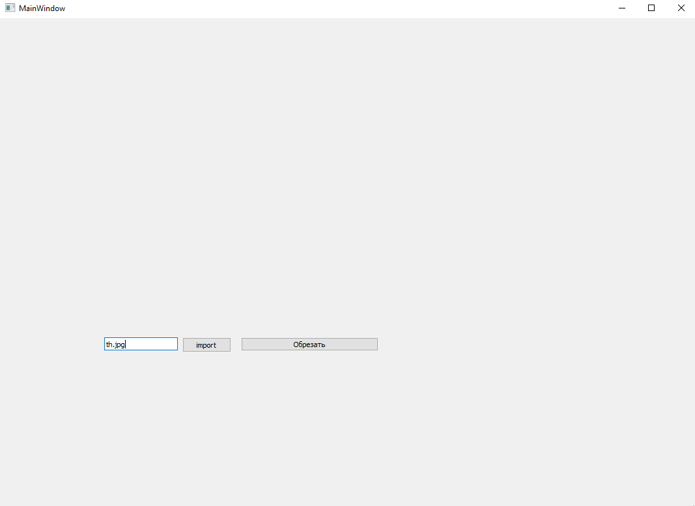
Стартовое окно
При запуске приложения мы видим две кнопки и поле ввода. В которое мы вводим название файла выбранного нами.

Slide 3
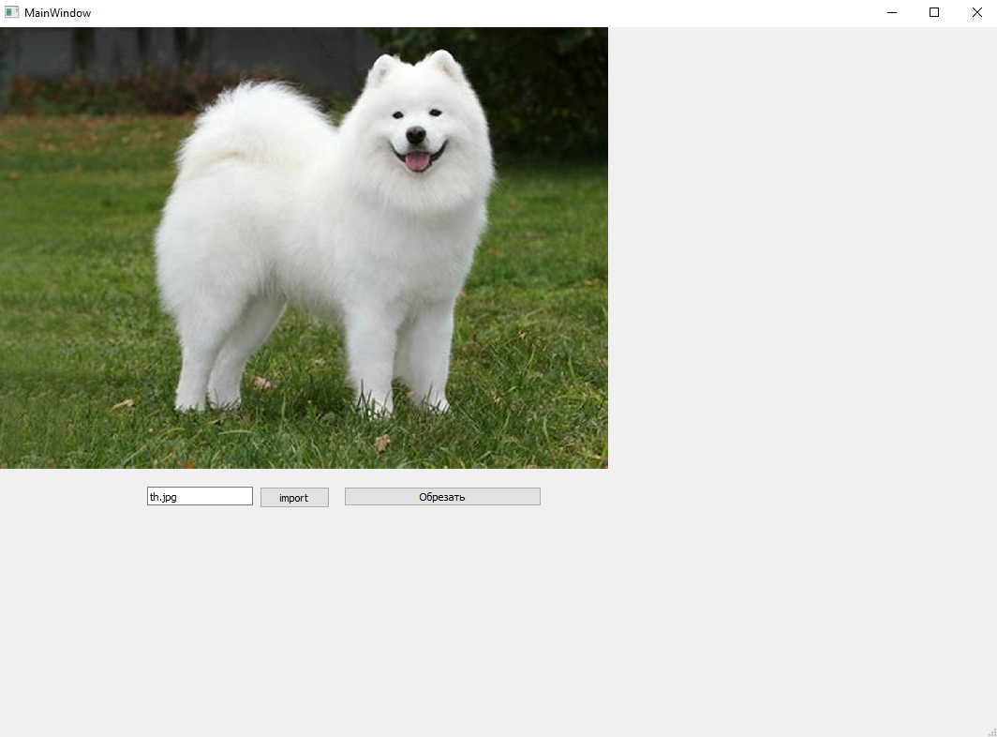
Прогрузка изображения
После выбора наше изображение маштабируется до приемлемого максимума, и выводится на экран.

Slide 4

Выбор области взаимодействия
После показа изображения мы выделяем область обработки. Центр выбранного изображения становится точкой контраста, от которой в последствие идут измерения.

Slide 5
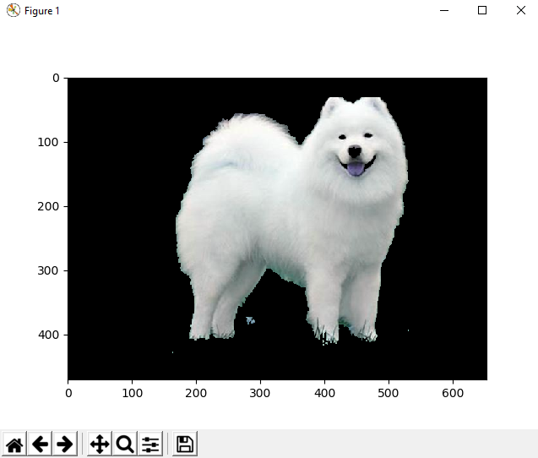
Завершение программы
После нажатия кнопки «обрезать» программа просчитывает выделяемый объект и открывает новое окно.

Slide 6
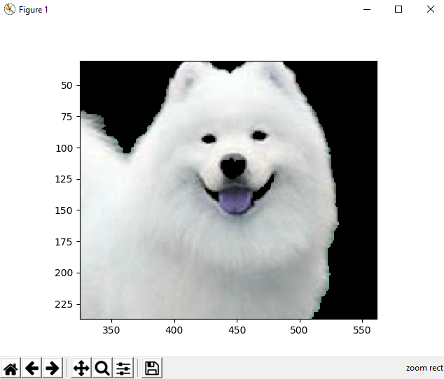
Завершение программы
Вы сможете приближать и отдалять, а также сохранить результат.

Slide 7
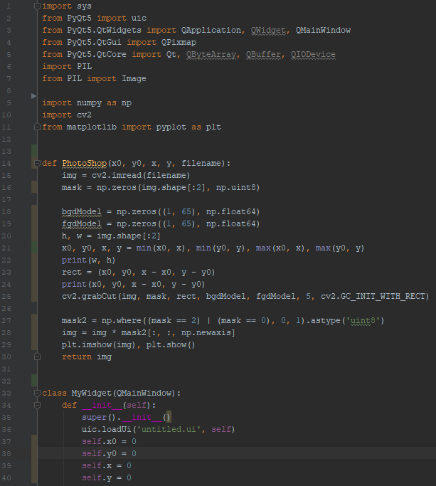
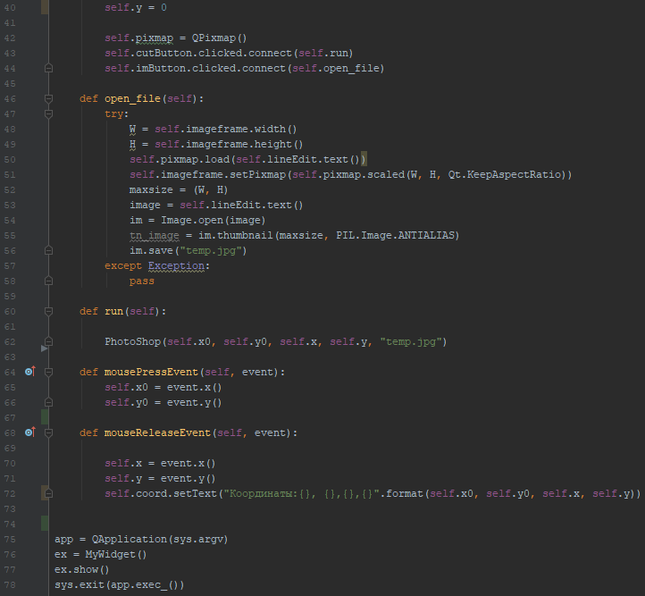
Код программы

Slide 8
В проекте были использованы библиотеки:PIL, PyQt, numpy, OpenCV, sys, matplotlib

